Slide 1
Муниципальное бюджетное дошкольное
образовательное учреждение город Нижневартовск
Детский сад №66 « Забавушка »
Cамообразование
Пировой Нураны Нофар кызы
на 2023-2024 учебный год

Slide 2
ТЕМА: «Развитие речи детей во второй младшей группе с использованием пальчиковых игр и нетрадиционных технологий»
Период работы над темой: 1 год
Месяц начала работы над темой: Сентябрь 2023г.
Месяц окончания работы: май 2024 г.

Slide 3
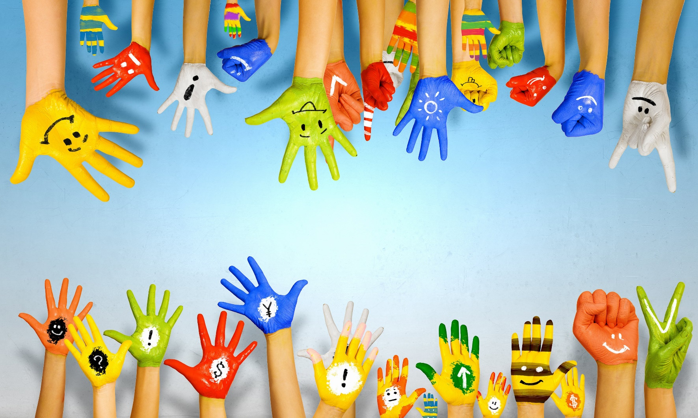
« Ум ребенка находится на кончиках его пальцев»
В.А.Сухомлинский.

Slide 4
Цель: повышение своего теоретического уровня, профессионального мастерства и компетентности.
Задачи:
1. Интегрировать пальчиковые игры, упражнения в речевой деятельности детей;
2. Совершенствовать мелкую моторику детей через пальчиковые игры;
3. Систематизировать работу по совершенствованию пальчиковой моторики;
4. Дать знания родителям о значимости пальчиковых игр, о нетрадиционных формах работы с детьми.
5. Содействовать нормализации речевой функции.
6. Развивать воображение, логическое мышление, произвольное внимание, зрительное и слуховое восприятие, творческую активность.

Slide 5
Методы и приёмы работы:
Традиционные:
Пальчиковый игротренинг. Массаж кистей рук. Пальчиковая гимнастика, физкультминутки. Пальчиковые титры со стихами, со скороговорками. Пальчиковый театр.
Нетрадиционные технологии:
Лепка из пластилина и солёного теста с использованием природного материла (крупы, ракушки и т.д.) Конструирование из бумаги в технике оригами, работа с конструктом. Различные виды аппликаций. Шнуровки. Пазлы, мозаика. Работа со счётными палочками. Самомассаж кистей и пальцев рук. Нетрадиционные техники рисования: кистью, пальцем, зубной щёткой, свечкой. Ручной труд: нанизывание бус. Рисование по трафаретам, штриховка.

Slide 6
Этапы самообразования
1.Подбор и изучение методической литературы.
2.Формирование опыта по теме.
3.Представление презентации на тему «Развитие речи детей во второй младшей группе с использованием пальчиковых игр и нетрадиционных технологий»

Slide 7
Актуальность: «Рука – это, своего рода, внешний мозг человека» - писал Кант.
В нашем дошкольном учреждении большое внимание уделяют развитию речи детей.
Доказано, что мысль и глаз ребёнка двигаются с той же скоростью, что и рука. Значит, систематические упражнения по тренировке движений пальцев рук является мощным средством повышения работоспособности головного мозга.
От того, насколько ловко научится ребенок управлять своими пальчиками, зависит его дальнейшее развитие. Наряду с развитием мелкой моторики развиваются память, внимание, а также словарный запас.
Для развития речи детей я использую в своей работе пальчиковые игры и нетрадиционные технологи. Я выбрала тему по самообразованию «Развитие речи детей во второй младшей группе с использованием пальчиковых игр и нетрадиционных технологий», так как эта тема очень актуальна и имеет немаловажное значение в жизни наших воспитанников

Slide 8
План работы на 2023-2024 учебный год.
Месяц | Формы работы
Сентябрь | Изучить литературу по данной теме
Октябрь | Внедрить в работу с детьми. Массаж кистей.
Ноябрь | Составить картотеку игр для развития мелкой моторики рук. Пальчиковая гимнастика.
Декабрь | Консультация для родителей: «Значение развития мелкой моторики рук для детей младшего дошкольного возраста». Ручной труд: нанизывание бус, шнуровки. Рисование по трафаретам, штриховки.
Январь | Развитие мелкой моторики рук в процессе изобразительной деятельности. Рисуем нетрадиционным способом. Пазлы, мозаика, работа со счётными палочками.
Февраль | Разучивание новых пальчиковых игр, повторение старых. Консультация для родителей: «Пальчиковая гимнастика и развитие речи детей». Различные виды аппликаций.
Март | Использование нетрадиционных методов в работе: лепка с использованием природного материала (семена, ракушки, крупы); самомассаж кистей пальцев рук.
Апрель | Чтение рассказов, потешек, стихотворений пир помощи пальчиков. Пальчиковый театр. Конструирование и бумаги в технике оригами.
Май | Повторение пальчиковых игр. Применение всех ранее используемых техник в деятельности детей.
.

Slide 9
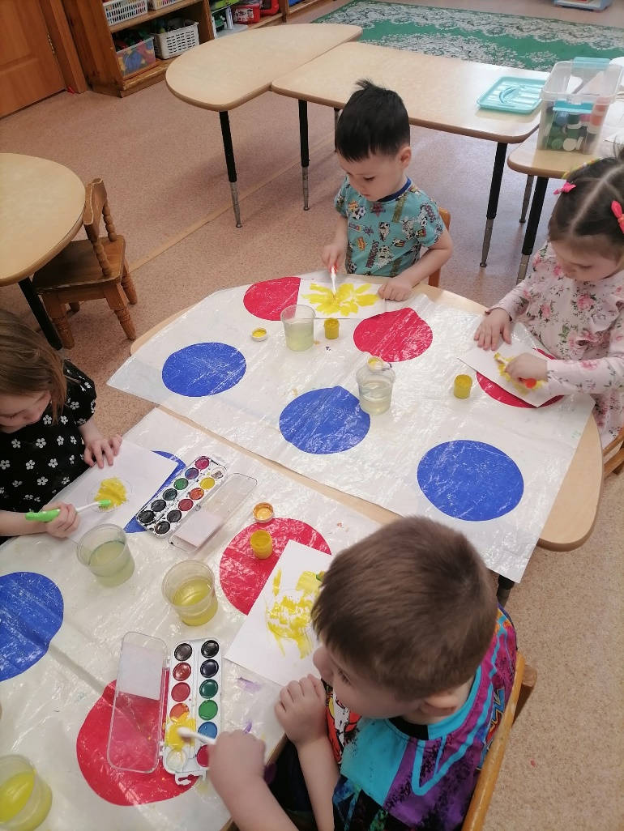
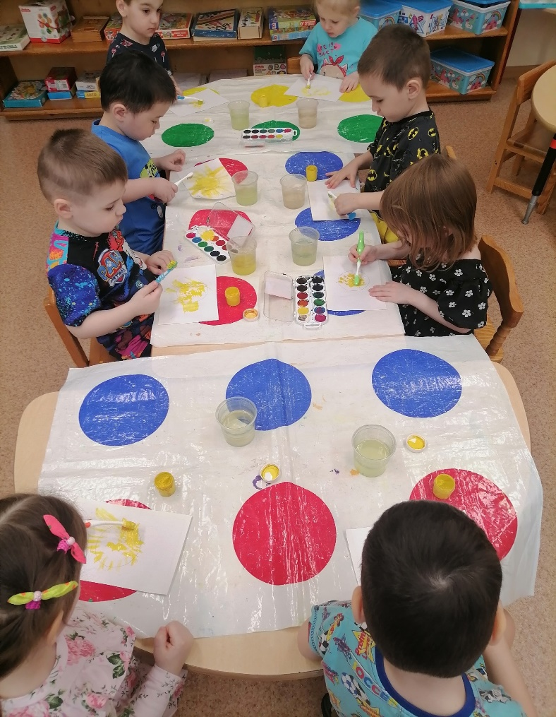
«Работа с зубными щетками»

Slide 10
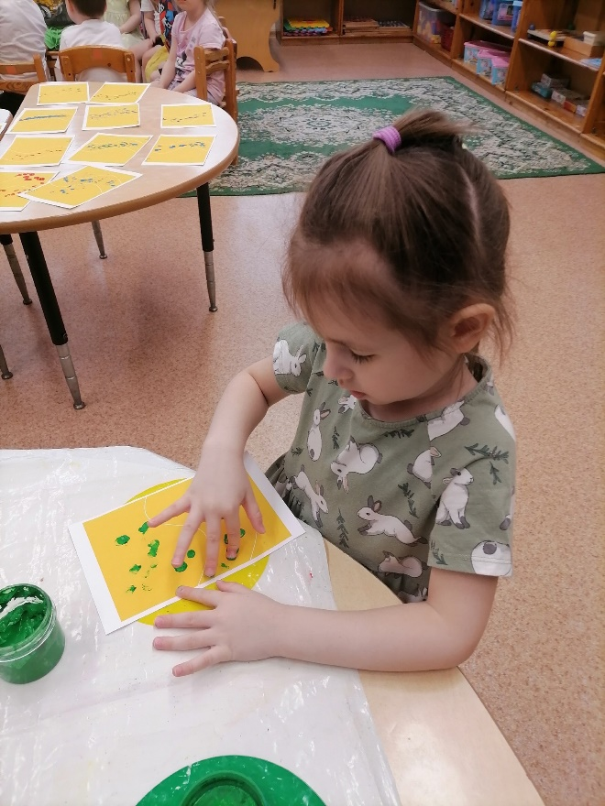
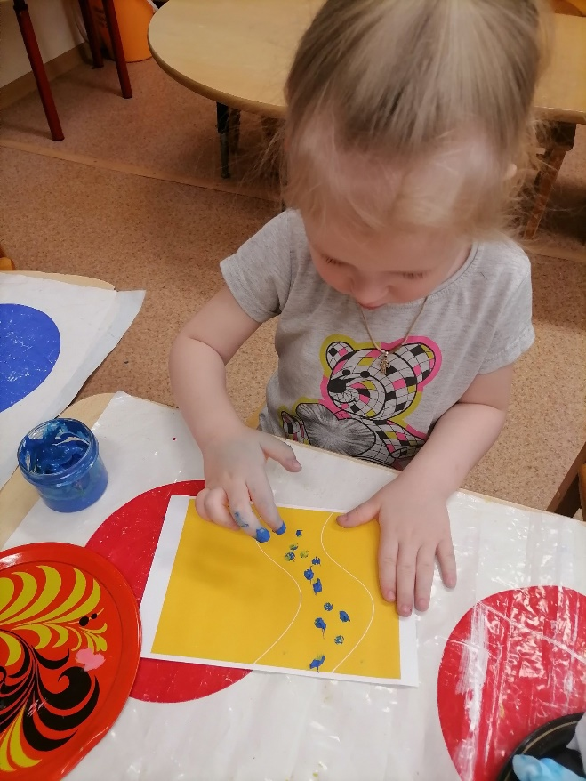
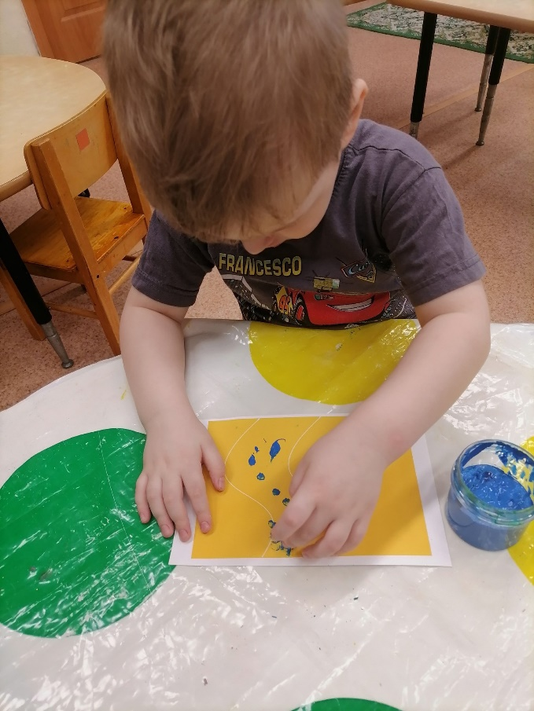
Умение работать кончиками пальцев.

Slide 11
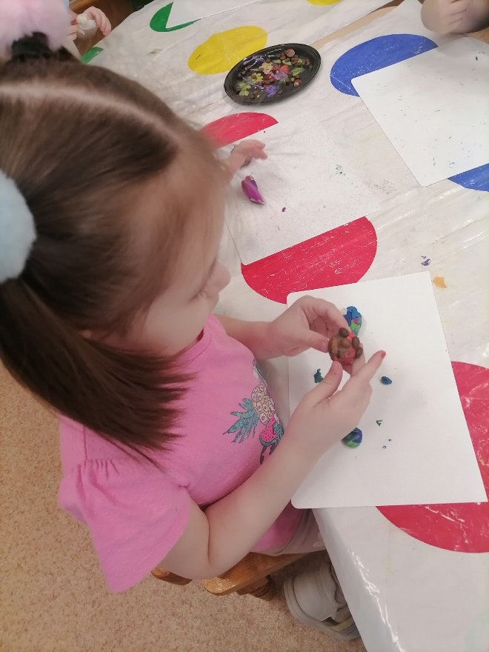
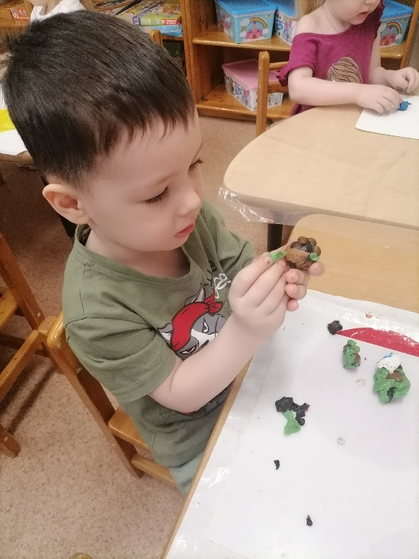
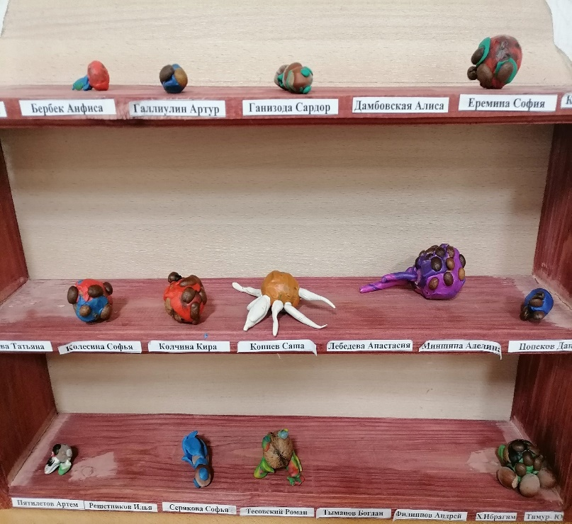
Работа с природным материалом.

Slide 12
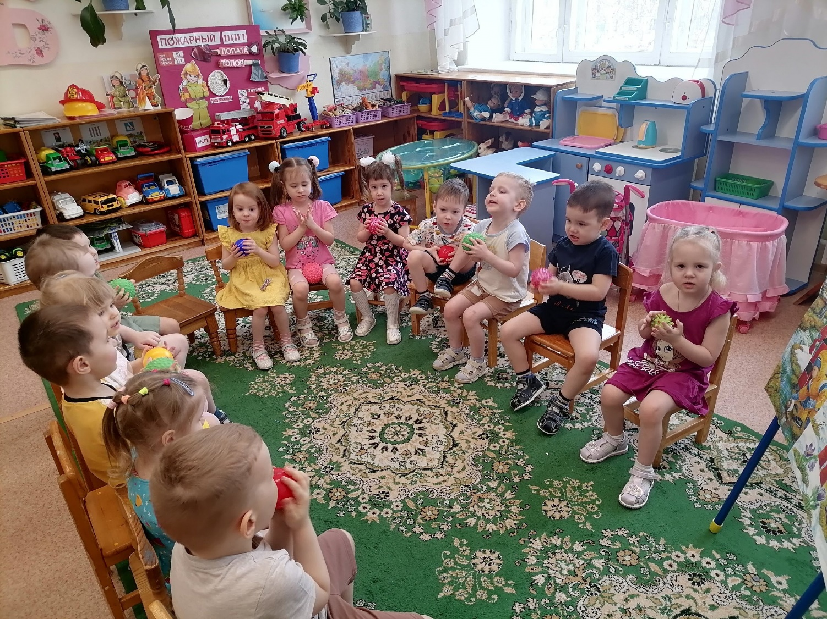
«ВОЛШЕБНЫЕ МЯЧИКИ»

Slide 13
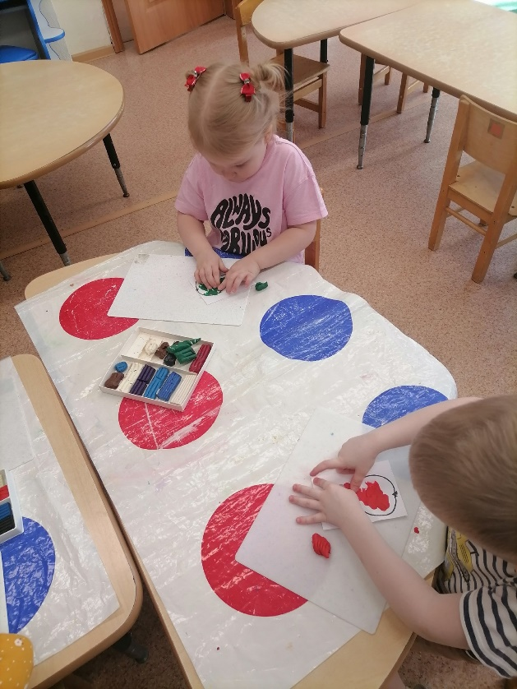
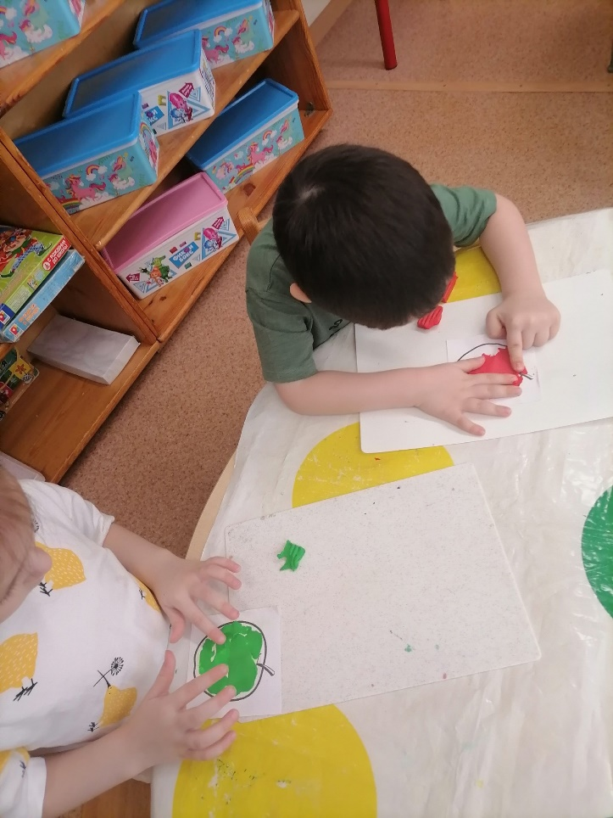
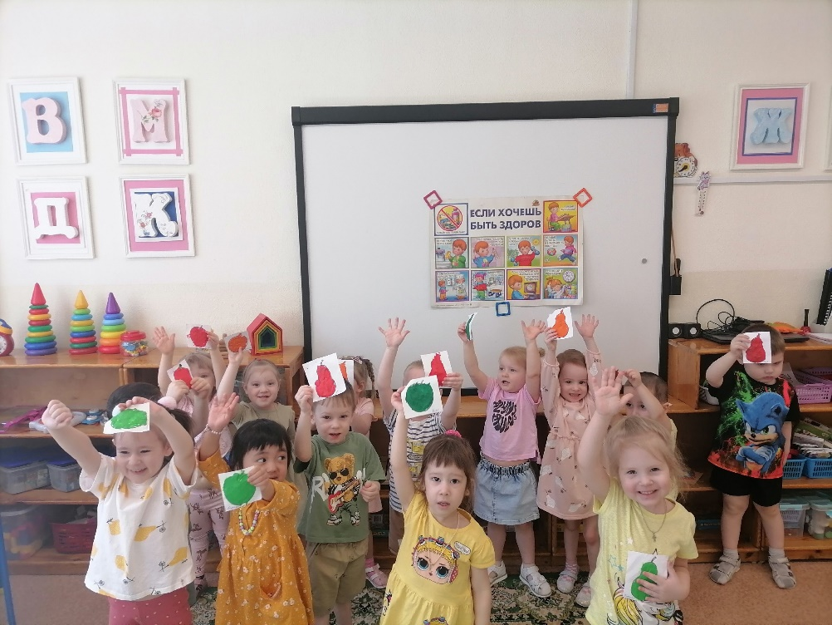

Slide 14
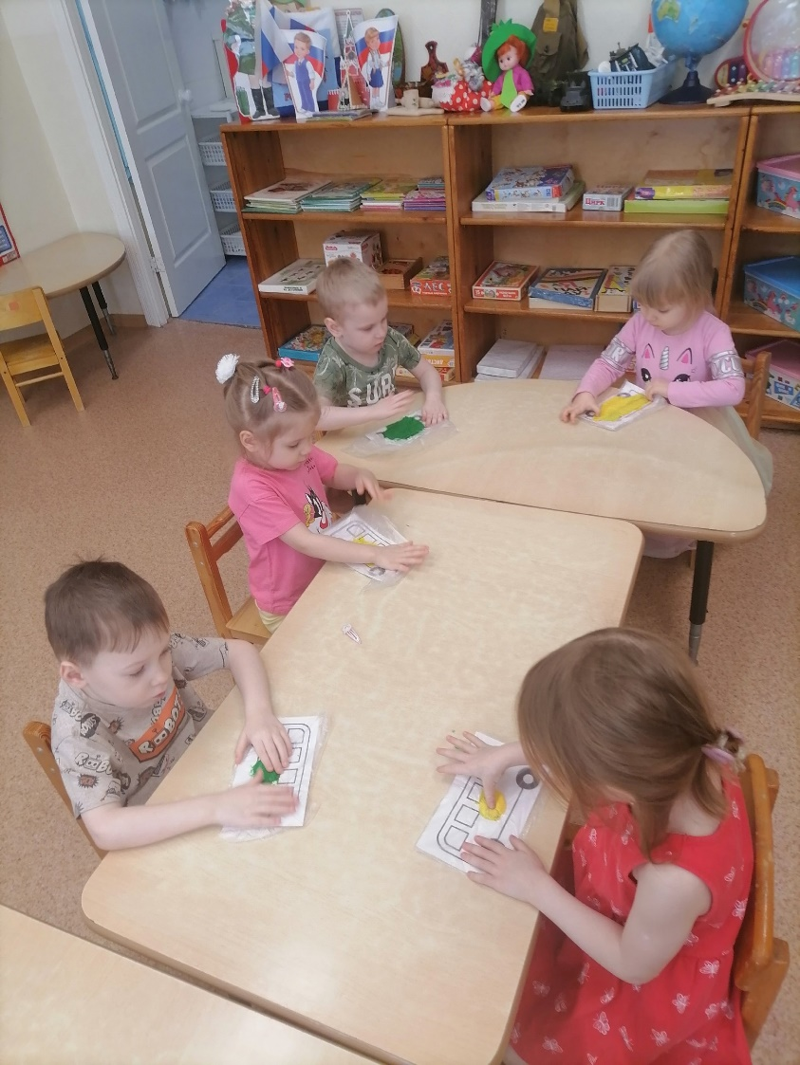
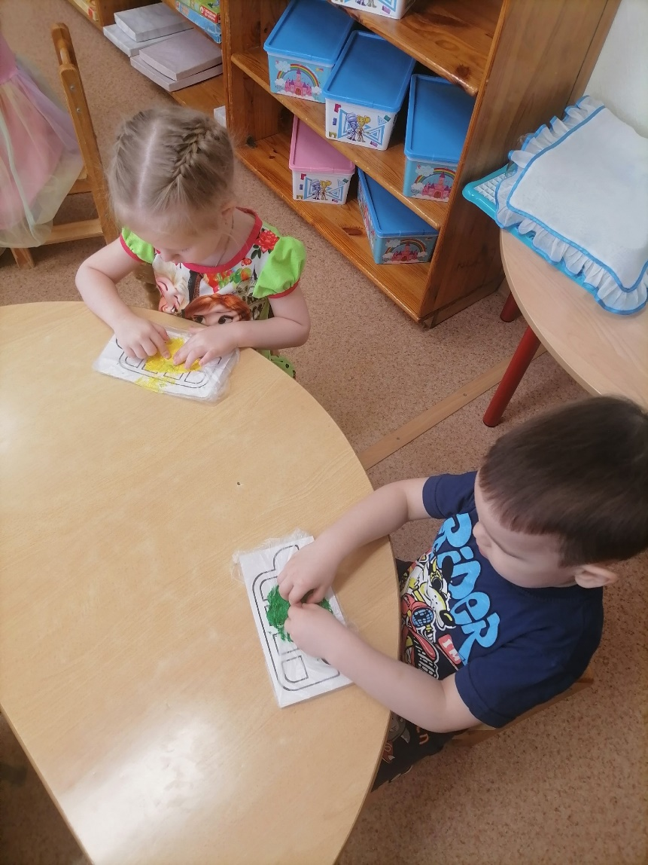

Slide 15
Организованные пальчиковые игры, сопровождаемые речью, превращаются в своеобразные маленькие спектакли. Они увлекают детей и приносят им радость. Работа по развитию мелкой моторики предполагает тесное общение с детьми и родителями. Что благоприятно влияет на отношения и дружескую атмосферу в детском коллективе.

Slide 16
До новых встреч!!!

